Slide 1
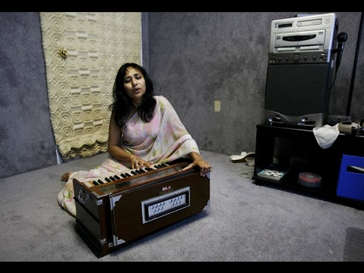
মাল্টিমিডিয়া ক্লাসে সবাইকে স্বাগতম

Slide 2
পরিচিতি
মোছাঃ দিলরুবা পারভিন
সহকারী শিক্ষক (কম্পিউটার)
আমঝুপী আলিম মাদরাসা
আমঝুপী, মেহেরপুর
মোবাইল নং- ০১৯২৭-৪৮২৪৯৫
E-mail: mukta.aam@gmail.com
বিষয় : বিজ্ঞান
অধ্যায় : অষ্টম (শব্দের কথা)
শ্রেণি : সপ্তম
সময় : 4৫ মিনিট
তারিখ : 0/0/২০১৯

Slide 3
চিত্রটিতে কী দেখতে পাচ্ছো?
ঠক্ ঠক্ করার ফলে কিসের সৃষ্টি হচ্ছে?
ঘরের দরজায় ঠক্ ঠক্ করছে
শব্দের সৃষ্টি হচ্ছে।

Slide 4
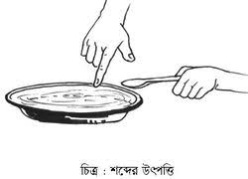
শব্দের ধরন ও উৎপত্তি

Slide 5
শিখনফল
এই পাঠ শেষে শিক্ষার্থীরা-
শব্দ কী তা বলতে পারবে;
শব্দ ও এর ধরনগুলো ব্যাখ্যা করতে পারবে;
৩. কিভাবে শব্দের উৎপত্তি হয় তা বর্ণনা করতে পারবে;

Slide 6
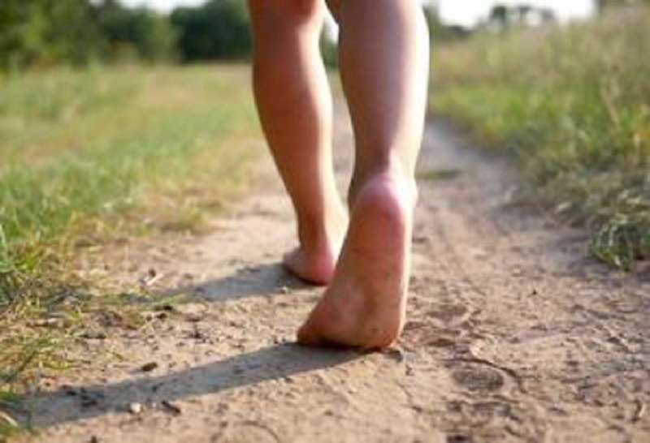
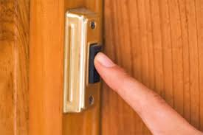
কলিংবেল বাজলে আমরা কী বুঝতে পারি ?
পায়ের শব্দ শুনে আমরা কী বুঝতে পারি ?
কেউ আসছে
কেউ এসেছে
অর্থাৎ. আমরা যা শুনি , তাই হলো শব্দ।

Slide 7
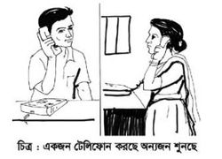
শব্দ কী ?
শব্দ এক প্রকার শক্তি। যা আমাদের শ্রবণের অনুভূতি জন্মায়।

Slide 8
একক কাজ
শব্দ কী ? শ্রবণের অনুভূতি জাগায় কোনটি ?

Slide 9
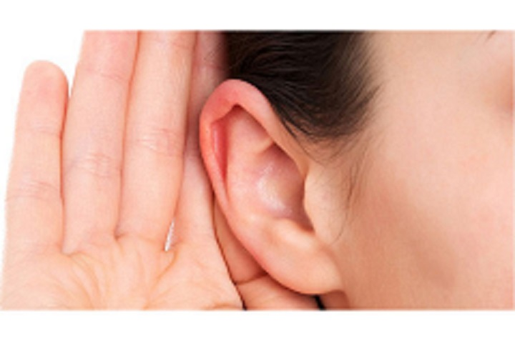
শব্দ ও এর ধরন
আমরা যা কিছু শুনি তাই হলো শব্দ

Slide 10
এখানে কি হচ্ছে?
দুজন ব্যক্তির মধ্যে কথা হচ্ছে।
মুখ থেকে শব্দের সৃষ্টি হচ্ছে।
কথার ফলে কী হচ্ছে?

Slide 11
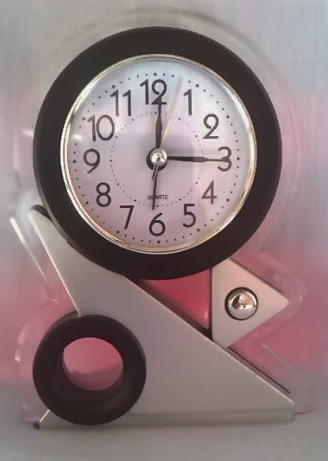
ঘড়ির এলার্মের ফলে কীসের সৃষ্টি হচ্ছে?
অরিয়ান ঘড়ির এলার্মে ঘুম থেকে উঠে
শব্দের

Slide 12
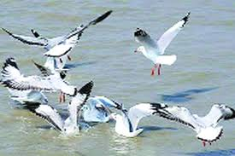
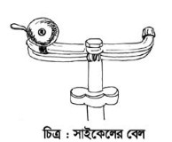
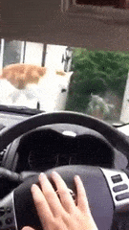
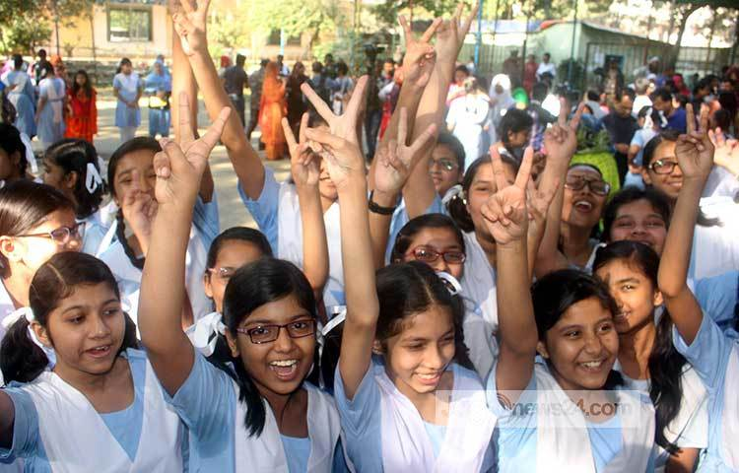
বেলের টুংটাং শব্দ
গাড়ির হর্ন
পাখির কলতান
আমরা আমাদের চারপাশে নান রকম শব্দ শুনতে পাই-
হৈ চৈ

Slide 13
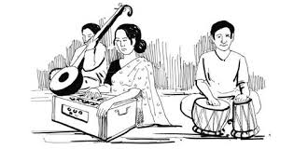
এই শব্দগুলি শুনতে কেমন লাগে?
বাঁশির সুর
হারমোনিয়ামের শব্দ
আমরা যে সকল শব্দ শুনতে পাই তার মধ্যে কিছু আছে যা শ্রুতিমধুর। এদের মধ্যে সুর আছে এবং শুনতে ভালো লাগে।
শ্রুতিমধুর

Slide 14
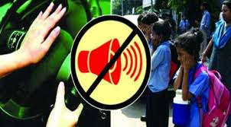
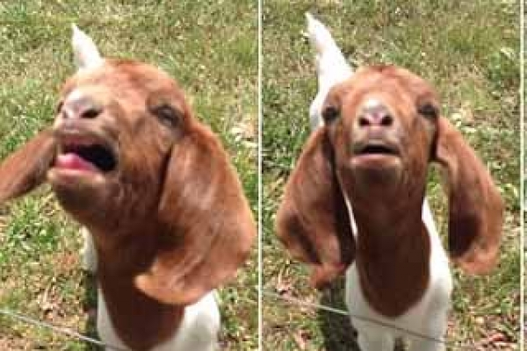
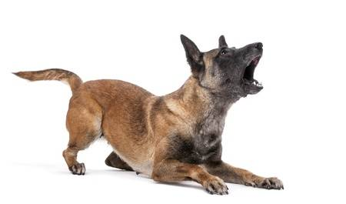
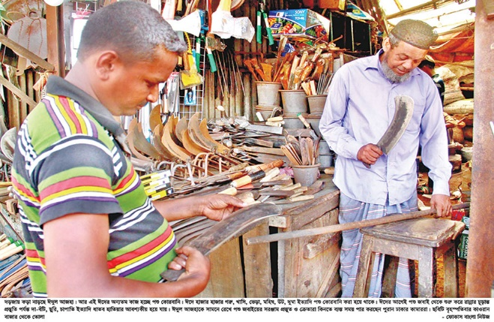
এই শব্দগুলি শুনতে কেমন লাগে?
গাড়ির হর্ন
ছাগলের ডাক
কুকুরের ডাক
লোহা কাটার শব্দ
গোলমেলে, সুরহীন ও বিরক্তিকর

Slide 15
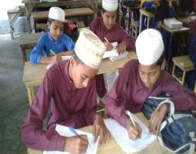
জোড়ায় কাজ
জোড়ায় আলোচনা করে চারটি সুরযুক্ত ও সুরহীন শব্দের নাম লিখ।

Slide 16
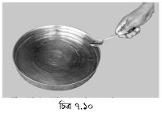
শব্দের উৎপত্তি
শব্দ এক প্রকার শক্তি। কোন বস্তুর কম্পনের ফলেই শব্দের সৃষ্টি হয় ।

Slide 17
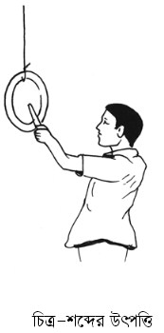
শব্দের উৎপত্তি
উপকরণঃ একটি ধাতব পাত্র, কিছু দড়ি ও একটি লাঠি।
পদ্ধতিঃ ধাতব পাত্রটি দড়ির সাহায্যে সুবিধাজনক স্থানে ঝুলিয়ে দাও। খেয়াল রাখতে হবে এটা যেনো কোন কিছুকে স্পর্শ না করে। এবার লাঠি দিয়ে পাত্রটিকে আাঘাত কর। তোমার হাতের আঙ্গুল দিয়ে পাত্রটি আলতোভাবে স্পর্শ করো।

Slide 18
শব্দের উৎপত্তি
উপকরণঃ একটি ধাতব পাত্র, একটি চামচ ও কিছু পরিমাণ পানি।
পদ্ধতিঃ থালায় পানি ঢালো । চামচ দিয়ে থালার এক প্রান্তে আঘাত করো। এবার শব্দ শুনতে পাচ্ছো?থালাটিকে আবার আঘাত করো এবং সাথে সাথে তোমার হাত দিয়ে থালাটি স্পর্শ করো । থালাটি যে কাপছে তা তুমি টের পাচ্ছো ?

Slide 19
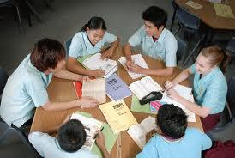
দলীয় কাজ
কম্পনের ফলে যে শব্দের সৃষ্টি হয় দলে আলোচনা করে প্রয়োজনীয় উপকরণসহ যে কোন একটি পদ্ধতি খাতায় লিখ।

Slide 20
আবার চেষ্টা করো
মূল্যায়ন
উত্তর সঠিক হয়েছে
১. আমাদের শ্রবণের অনুভূতি জাগায় কোনটি ?
ক. পানি
খ. শব্দ
গ. লোহা
ঘ. কার্বনডাই অক্সাইড
২. বাঁশির সুর ও হারমোনিয়ামের সুর এটি কীসের শব্দ?
ক. শ্রুতিমধুর
খ. বিরক্তির শব্দ
গ. হৈ চৈ শব্দ
ঘ. বিস্ফোরনের শব্দ

Slide 21
মূল্যায়ন
আবার চেষ্টা করো
উত্তর সঠিক হয়েছে
৩. বিরক্তিকর শব্দ কোনটি ?
ক. বাঁশির সুর
খ. গাড়ির হর্নের শব্দ
গ. হারমোনিয়ামের শব্দ
ঘ. সুরেলা সঙ্গীত
৪. শব্দ সৃষ্টির কারণ কোনটি?
ক. বস্তুর কম্পন
খ. বস্তুর গতি
গ. বস্তুর স্থিতি
ঘ. বস্তুর প্লবতা

Slide 22
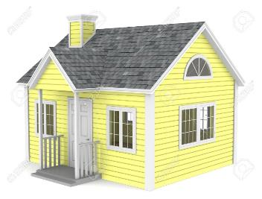
বাড়ির কাজ
তোমাদের চারপাশে যে নান রকম শব্দ শুনতে পাও তার মধ্যে কোনগুলো সুরযুক্ত ও সুরহীন শব্দের একটি তালিকা তৈরি করে আনবে।

Slide 23
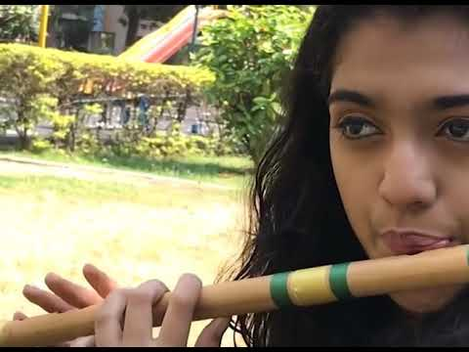
ধন্যবাদ

